Slide 1

Выпускная квалификационная работа на тему:
«Разработка автоматизированной системы управления вакуумированием экспериментальной установки»
Студент: Афонин Илья Дмитриевич
группа ЭФУ-68Д

Slide 2
Актуальность работы
Повышение эффективности и производительности труда.
Оптимизация технологического процесса вакуумирования экспериментальной установки.
Минимизация ошибок, связанных с человеческим фактором.
Цель работы
Целью выполнения данной работы является автоматизация процесса вакуумной откачки экспериментальной установки.
Задачи
Провести анализ вакуумной системы экспериментальной установки.
Разработать автоматизированную систему управления технологическим процессом (АСУ ТП) вакуумирования экспериментальной установки.
Сформировать и обосновать элементную базу АСУ ТП.
Для обоснования предложенных технических решений провести макетирование АСУ ТП.
2

Slide 3
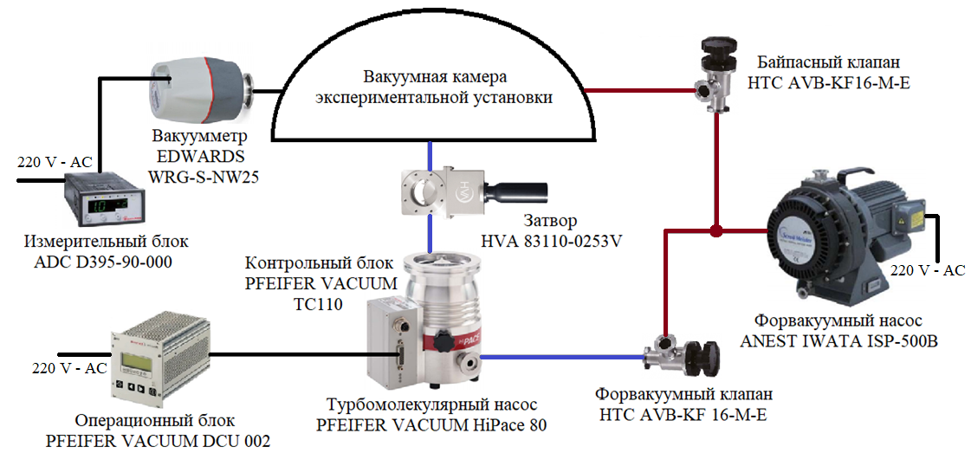
Принципиальная схема вакуумной системы
P ≈ 10⁻⁵ Торр
Вспомогательная линия откачки
Основная линия откачки
3

Slide 4
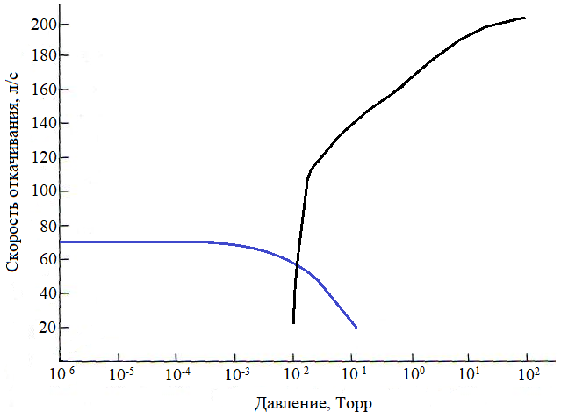
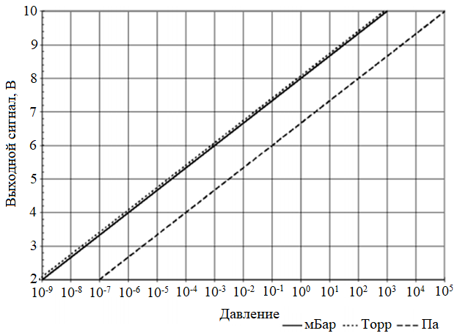
Особенности применения средств получения и измерения вакуума
Зависимость скорости откачки от давления для форвакуумного и турбомолекулярного насосов
Зависимость выходного сигнала вакуумметра EDWARDS WRG-S-NW25 от давления в камере
Турбомолекулярный насос
PFEIFER VACUUM HiPace 80
Форвакуумный насос
ANEST IWATA ISP‑500B
Форвакуумный насос выполняет предварительную откачки турбомолекулярного насоса и вакуумной камеры
Целесообразное использование широкодиапазонного вакуумметра в системе с одним выходным портом под датчик давления
4

Slide 5
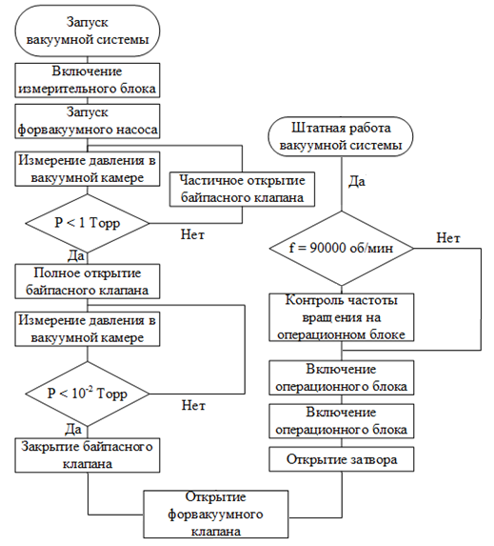
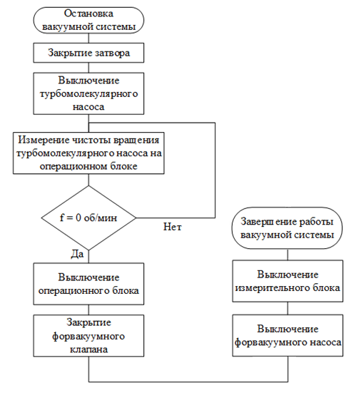
Технологический процесс откачки вакуумной системы
Блок-схема «Запуск откачки вакуумной системы»
Блок-схема «Остановка откачки вакуумной системы»
Недостатки: прерывистый график работы и отсутствие защиты от возникновения аварийных и внештатных ситуаций
5

Slide 6
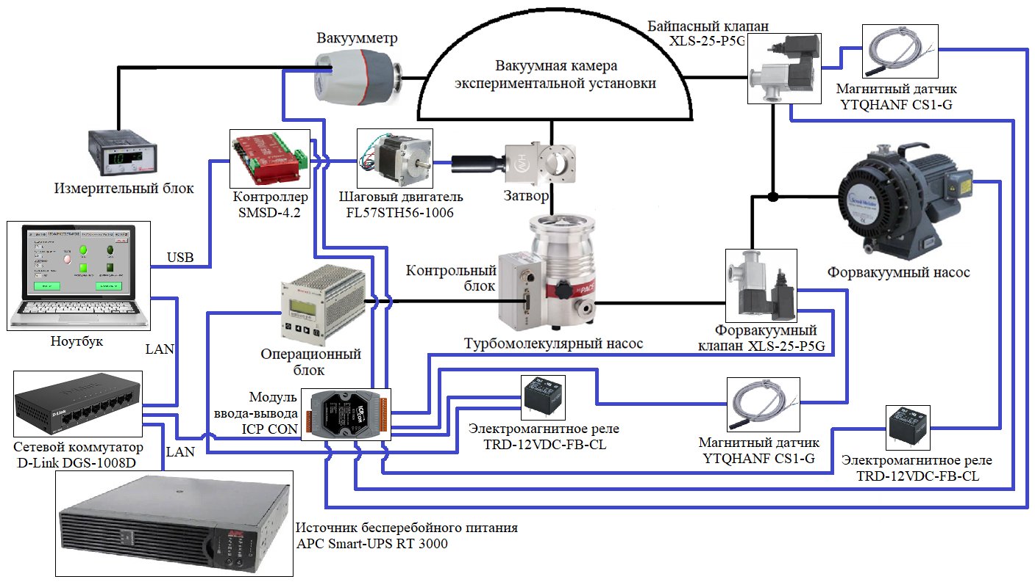
Принципиальная схема АСУ ТП
P ≈ 10⁻⁵ Торр
Использование сетевого оборудования позволило организовать в АСУ ТП единую сеть управления откачкой вакуумной камеры
6

Slide 7
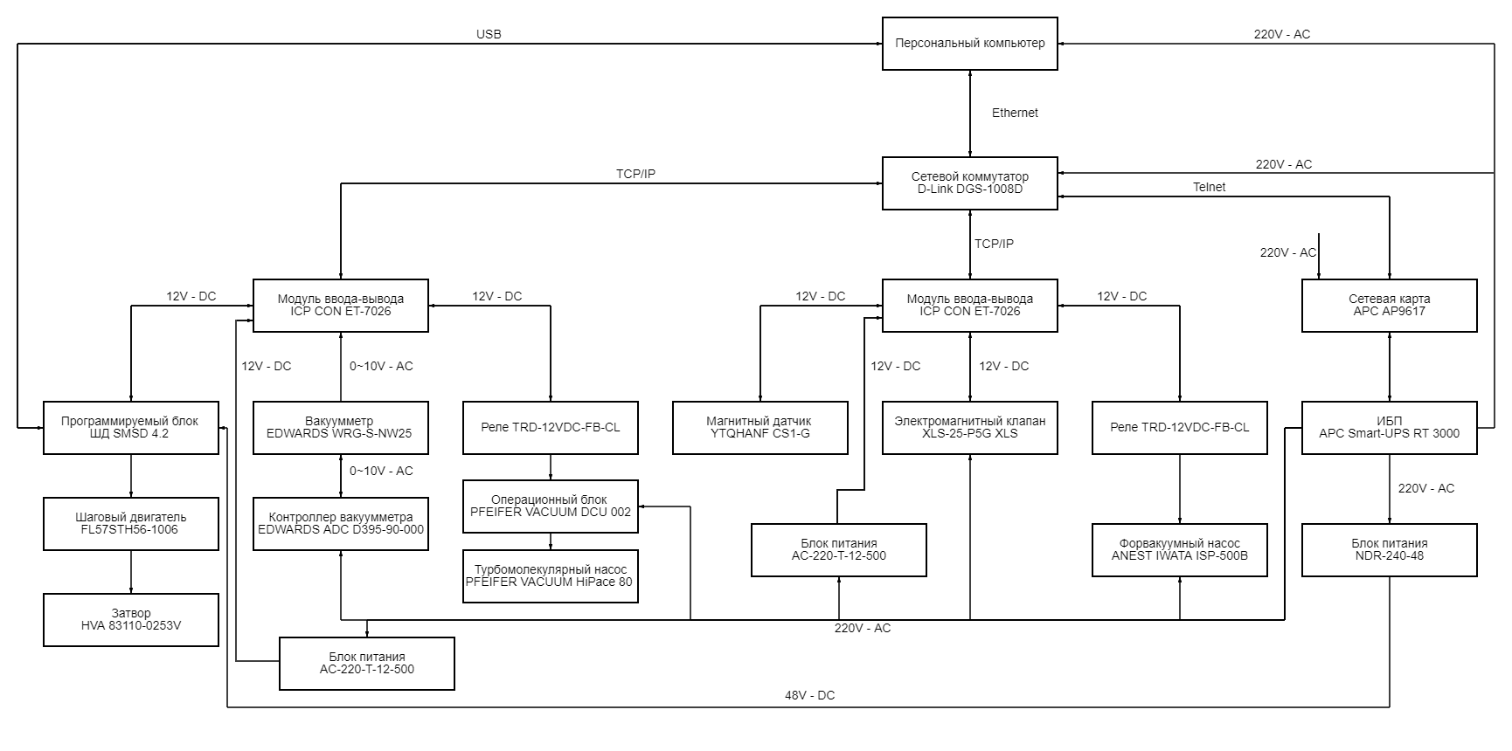
Структурная схема макета АСУ ТП
7

Slide 8
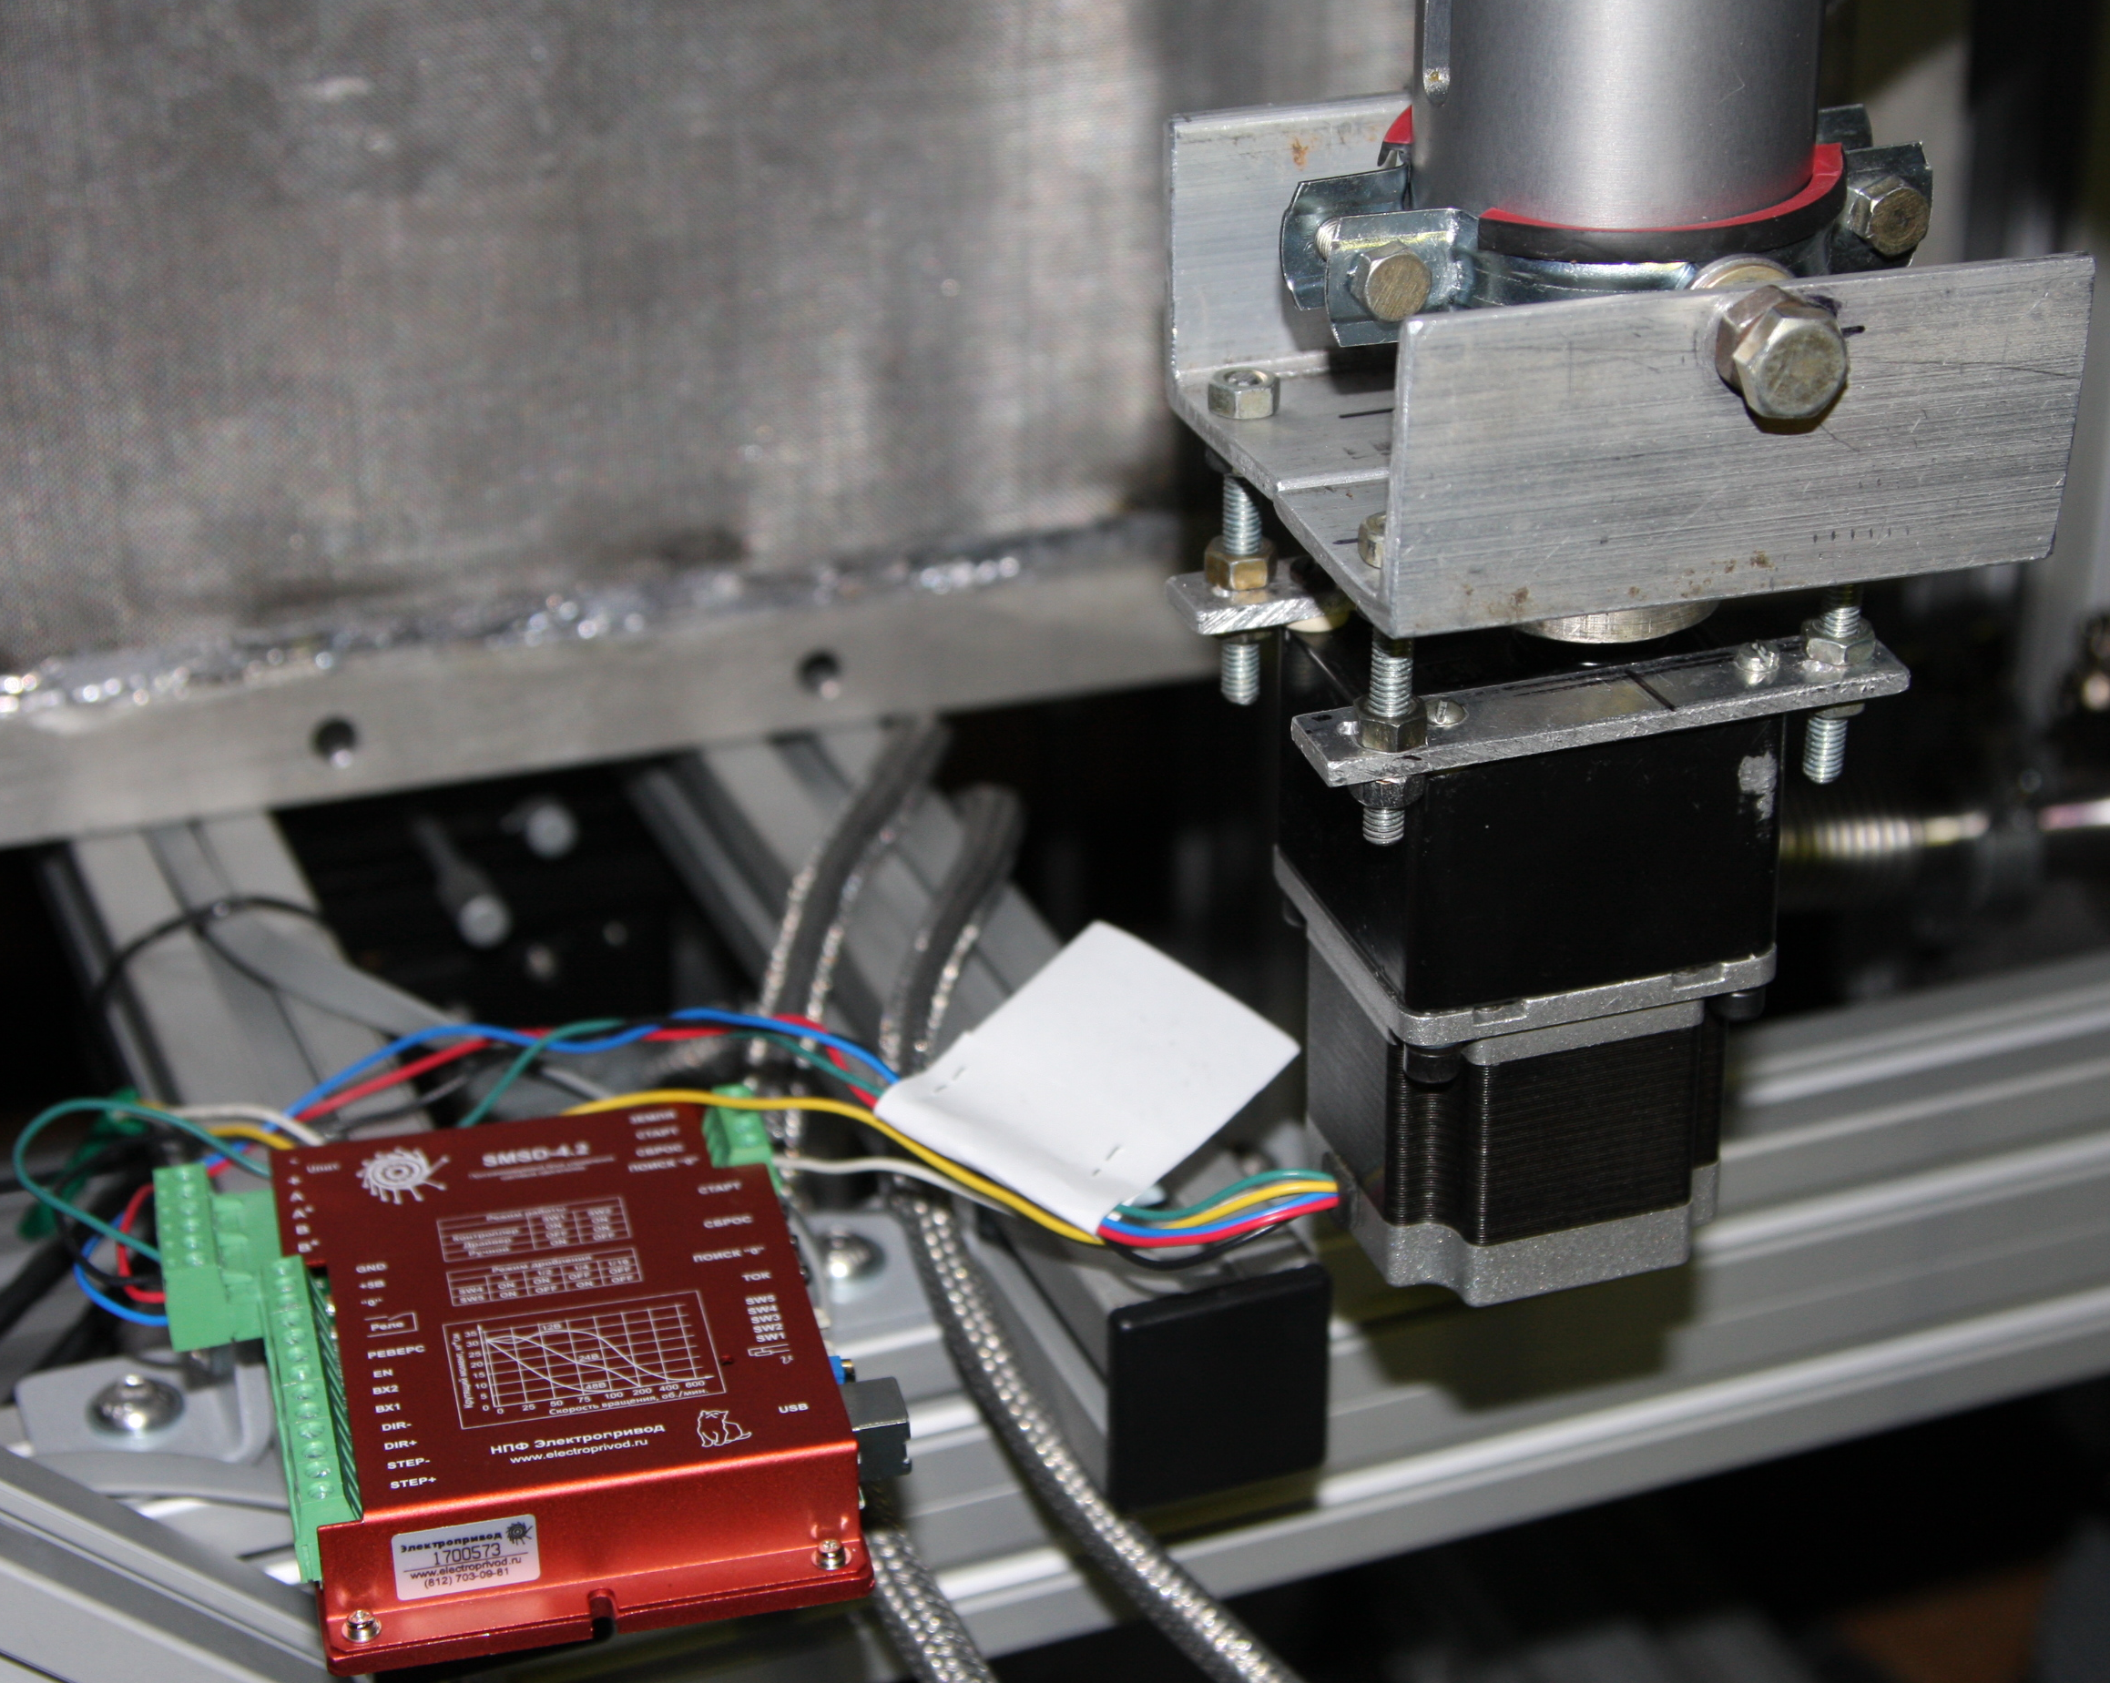
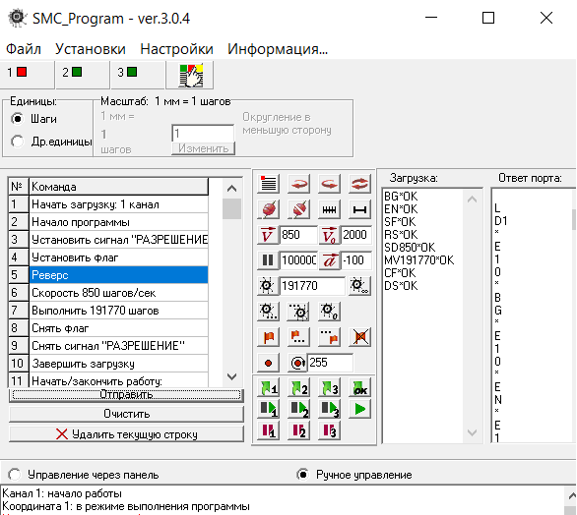
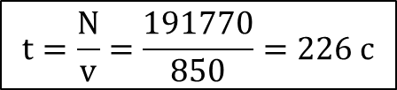
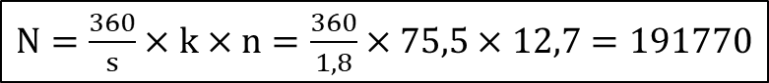
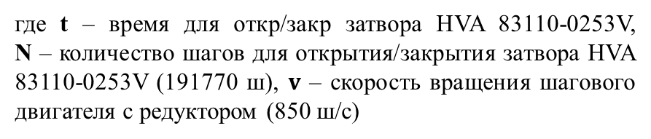
Управление затвором
Управление затвором с помощью ШД
Программа управления контроллером ШД
Затвор
HVA 83110-0253V
Редуктор ШД AG75
Шаговый двигатель
FL57STH56-1006
Контроллер ШД
SMSD 4.2
$N=\frac{360}{s}×k×n=\frac{360}{1,8}×75,5×12,7=191770$
$$t=\frac{N}{v}=\frac{191770}{850}=226 c$$
где N – количество шагов для открытия/закрытия затвора HVA 83110-0253V, s – полный шаг двигателя (1,8 град), k – передаточное отношение (75,5), n – количество оборотов для открытия/закрытия затвора (12,7)
где t – время для откр/закр затвора HVA 83110-0253V, N – количество шагов для открытия/закрытия затвора HVA 83110-0253V (191770 ш), $v$ – скорость вращения шагового двигателя с редуктором (850 ш/с)
8

Slide 9
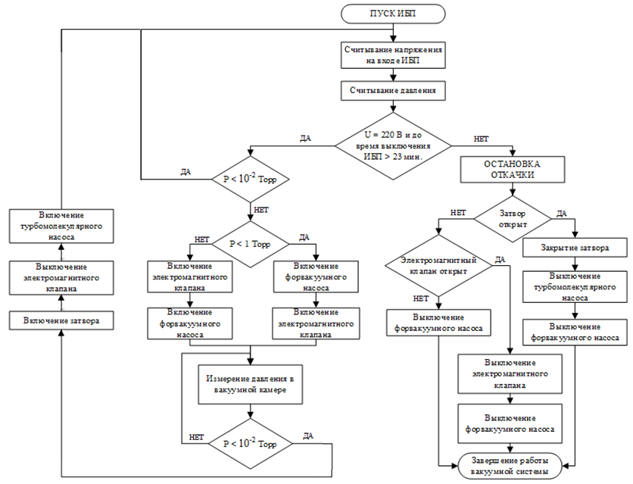
Блок-схема АСУ ТП
Алгоритм работы системы основан на:
измерении давления в вакуумной камере
считывании состояния источника бесперебойного питания (ИБП)
автоматическом запуске/остановке процесса откачки вакуумной системы
23 минуты – достаточно для полной остановки технологического процесса откачки вакуумной системы
На основе блок-схемы АСУ ТП была разработана программа управления откачкой вакуумной камеры
9

Slide 10
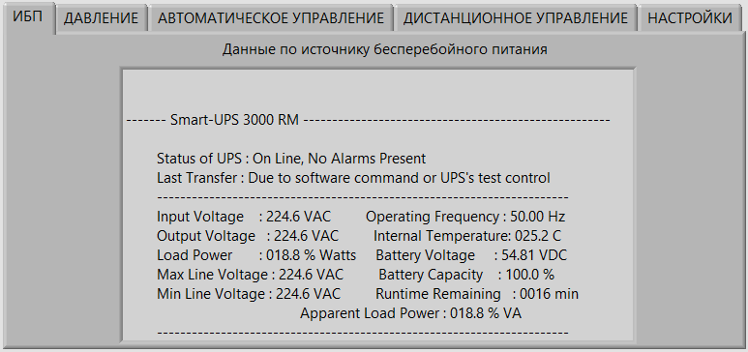
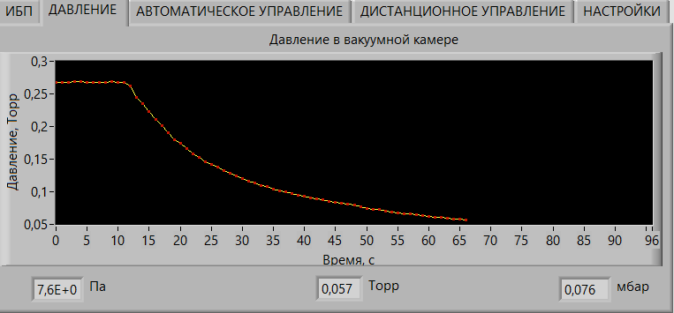
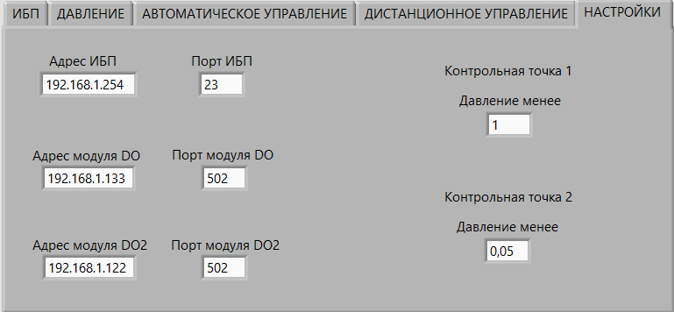
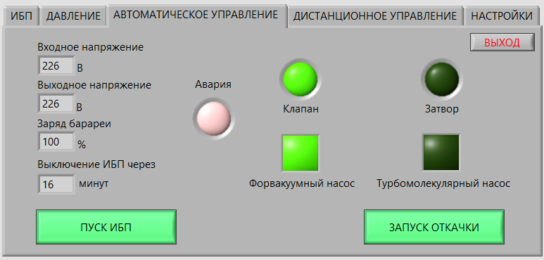
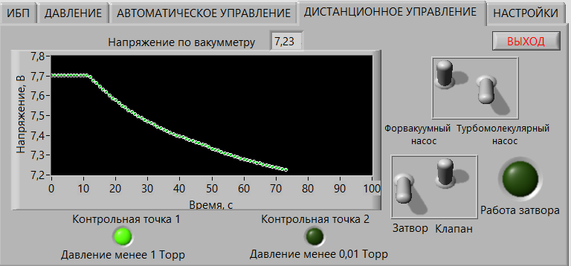
Программа управления откачкой вакуумной камеры
Функционал программы
1
Мониторинг состоянии ИБП.
Мониторинг показаний вакуумметра.
Управление откачкой вакуумной системы в автоматизированном «ДИСТАНЦИОННОЕ УПРАВЛЕНИЕ» и автоматическом «АВТОМАТИЧЕСКОЕ УПРАВЛЕНИЕ» режимах.
2
5
Инициализация оборудования: выделение сетевого адреса, настройка порта ИБП, модулей ввода-вывода, изменение параметров контрольных точек.
Возможность завершения откачки камеры подачей команд «ЗАПУСК ОТКАЧКИ» или «ВЫХОД».
Результаты измерения давления во время откачки автоматически сохраняются в лог-файл.
3
4
Рабочие окна программы
10

Slide 11
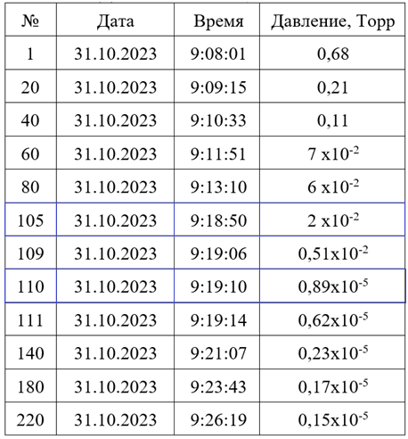
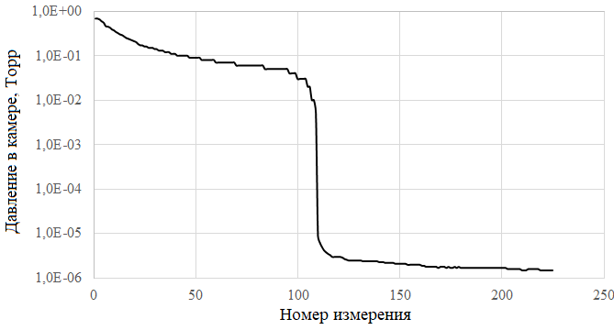

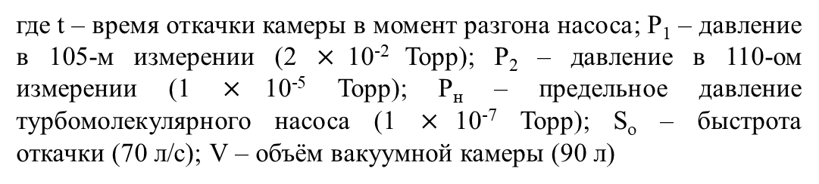
Испытание макета АСУ ТП
Зависимость давления в вакуумной камере от номера измерения
$t=2,3 ×\lg{\frac{P_{1}}{P_{2}−P_{н}}×\frac{V}{S_{o}}}$ $=$ $2,3×\lg{\frac{2{ × 10}^{−2}}{1 ×{ 10}^{−2}−1 × {10}^{−7}}×\frac{90}{70}} ≈10 с$
где t – время откачки камеры в момент разгона насоса; P₁ – давление в 105-м измерении (2 $×$10^{‑2} Торр); P₂ – давление в 110-ом измерении (1 $×$10^{‑5} Торр); P_{н} – предельное давление турбомолекулярного насоса (1 $×$10^{‑7} Торр); S_{o} – быстрота откачки (70 л/с); V – объём вакуумной камеры (90 л)
Выборка значений давления в вакуумной камере при тестовых испытаниях
11

Slide 12
Заключение
В результате работы разработана автоматизированная система управления технологическим процессом откачки вакуумной камеры экспериментальной установки (АСУ ТП).
Анализ вакуумной системы экспериментальной установки позволил подробно описать технологический процесс создания вакуума, штатный запуск и остановку системы.
Был создан алгоритм управления, выбраны и обоснованы элементы для автоматизации откачки вакуумной системы: модуль ввода-вывода, сетевой коммутатор, электромагнитный клапан, шаговый двигатель с контроллером, блок питания, коммутирующие устройства и источником бесперебойного питания с сетевой картой.
В целях макетирования была разработана структурная схема макета АСУ ТП, проведена сборка макета, разработано и отлажено ПО, выполнен монтаж макета на экспериментальную установку и испытания, которые показали работоспособность АСУ ТП как в штатном, так и в аварийном режимах.
АСУ ТП может эффективно применяться для подготовки установки к экспериментам.
12

